Slide 1
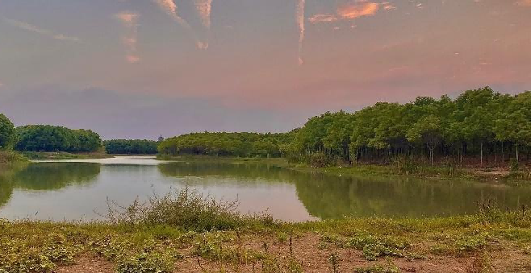
武汉赛车公园 越野场地
武汉赛车公园越野场地，位于武汉市黄陂区，园区场地总共产地为2850亩土地，园区内包含有湿地、湖泊、林区、田野等多重自然风景条件，场地分为1.2km的超级短道、森林赛道2+3km、混合环道赛道1.9km，适合汽车越野试驾、媒体测试拍摄等活动。

Slide 2
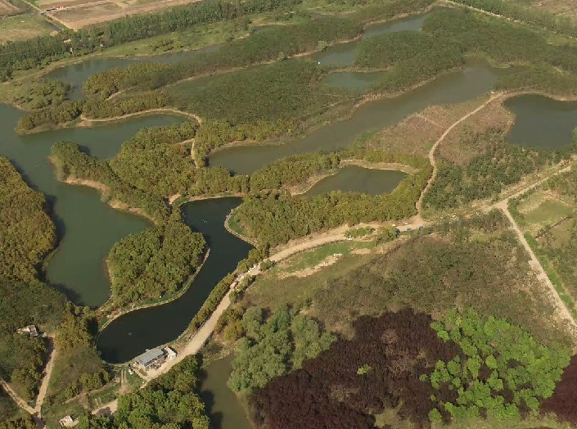
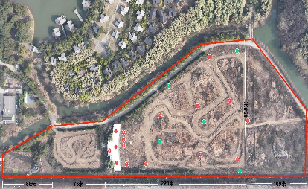
场地费用：5万/天
场地面积：场地分为1.2km的超级短道
森林赛道2+3km 混合环道赛道1.9km 全封闭
供电供水：380V/100kw 方便接水
配套设施：停车位 固定洗手间 看台 多功能厅（600㎡）

Slide 3
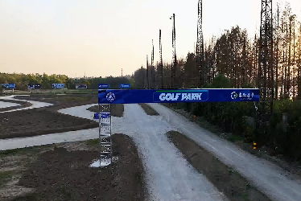
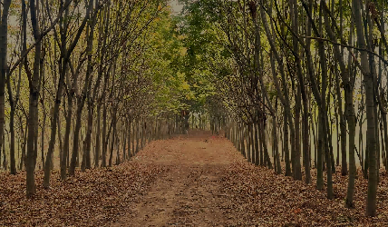
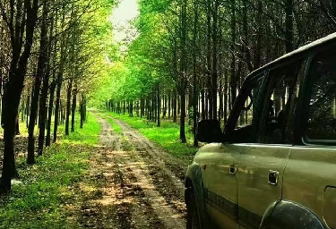
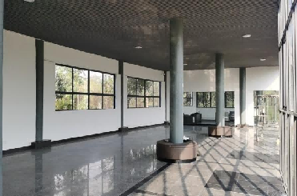
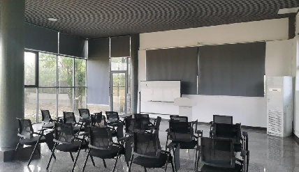
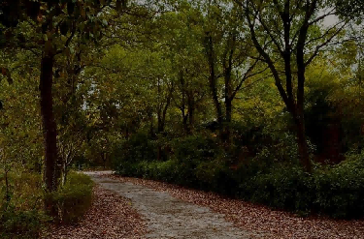
短道路线 实景图
混合环岛路线 实景图
森林路线 实景图
培训教室
培训教室
实景图

